Slide 1
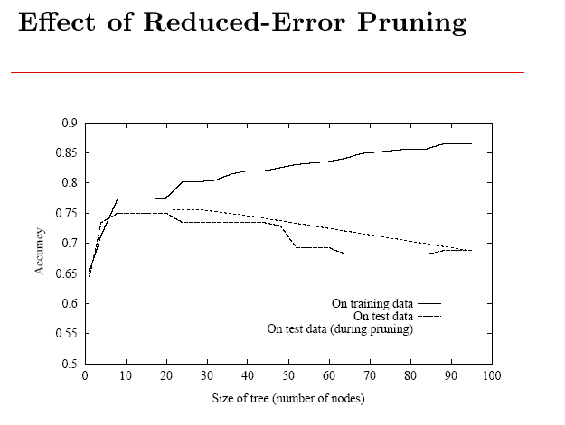
3) Overfitting(过适合)

Slide 2
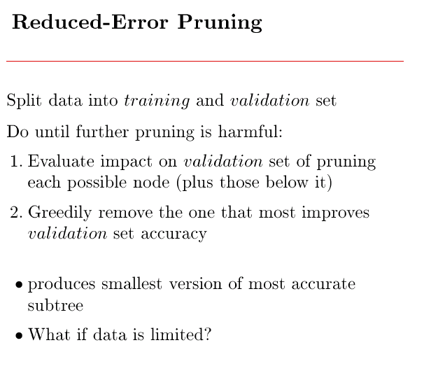

Slide 3


4. 其他属性选择标准：
the gain criterion tends to favor attributes with many values.
A be an attribute with values A1, A2, ... Av
A' be an attribute formed from A by splitting one of the values into two.
gain(A') >= gain(A)
“信息增益比”

Slide 4
表2.1
例子号 | 高度 | 头发 | 眼睛 | 类别
1 | 矮 | 淡黄 | 兰 | +
2 | 高 | 淡黄 | 兰 | +
3 | 高 | 红 | 兰 | +
4 | 高 | 淡黄 | 褐 | –
5 | 矮 | 黑 | 兰 | –
6 | 高 | 黑 | 兰 | –
7 | 高 | 黑 | 褐 | –
8 | 矮 | 淡黄 | 褐 | –
[头发=淡黄∨红色][眼睛=蓝色] → +
[头发=黑色] ∨[眼睛=褐色] → –

Slide 5
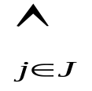
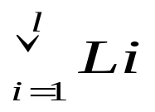
第三章 规则学习算法
1. 基本概念：
定义1 （例子）. 设E=D₁×D₂ ×… ×Dn 是n维有穷向量空间，其中 Dj是有穷离散符号集。E中的元素e=(V₁,V₂, …,Vn)简记为<Vj>叫做例子。其中Vj∈Dj。
例如：对表2.1
D₁={高，矮}；D₂={淡黄，红，黑}；D₃={兰，褐}
E=D₁ × D₂ × D₃
例子 e=(矮，淡黄，兰）
定义2。选择子是形为[x_{j}=A_{j}]的关系语句，其中x_{j}为第j个属性，Aj ⊆ Dj; 公式（或项）是选择子的合取式，即 [xj=Aj],
其中 J ⊆ {1, …,n}; 规则是公式的析取式，即 ，其中Li为公式。

Slide 6
一个例子e=<V₁, …Vn>满足选择子[xj=Aj]当且仅当Vj是Aj的元素，即Vj∈ Aj; e满足一个公式当且仅当它满足该公式的每一个选择子；e满足一条规则当且仅当e满足该规则的至少一个公式。
例子满足选择子（公式、规则）也称做选择子（公式、规则）覆盖该例子。
例如： 例子e=<矮，淡黄，兰> 满足选择子[头发=淡黄∨红色]和 [眼睛=蓝色] ；满足公式[头发=淡黄∨红色] [眼睛=蓝色] 。
定义3：普化(generalize) :减少规则的约束，使其覆盖更多的训练例子叫普化。

Slide 7
定义4：特化(specialize) : 增加规则的约束，使其覆盖训练例子较少叫特化。
定义5：一致：只覆盖正例不覆盖反例的规则被称为是一致的。
定义6：完备：覆盖所有正例的规则被称为是完备的。

Slide 8
2. GS算法：
GS算法
输入： 例子集；
输出： 规则；
原则： （a) 从所有属性中选出覆盖正例最多的属性；
(b) 在覆盖正例数相同的情况下，优先选择只覆盖正例不覆盖反例的属性值；
设PE,NE是正例，反例的集合。 PE’,NE’是临时正，反例集。CPX表示公式，F表示规则（概念描述）。
F←true;
PE’ ←PE, NE’ ←NE, CPX←true;
按上述(a) (b)两规则选出一个属性值V ₀ , 设V ₀ 为第j₀个属性的取值，建立选择子[Xj₀=V₀]并加入公式中，CPX←CPX∧ [Xj₀=V₀]
如果[Xj₀=V₀]覆盖NE’中的反例，转(5);
否则 F←F∨CPX, 转(6);

Slide 9


(5) 重新构造PE’和NE’, PE’含有原来PE’中被[Xj0=V0]覆盖的例子，NE’含有原来NE’中被[Xj0=V0]覆盖的例子，转（3）；
(6) PE←PE\PE’,如果PE= ,停止，否则转(2);
GS算法举例：
例子集见表2.3
学习结果：
[ESR=normal][Ausculation=bublelike]
[X-ray=spot][ESR=normal]
3.AQ算法：
普化(generalize) :
特化(specialize) :
一致
完备
肺炎

Slide 10
表2..3 肺炎与肺结核两组病历
 | no | Fever | Cough | X-ray | ESR | Ausculat.
 | 1 | high | heavy | Flack | Normal | Bubblelike
肺炎 | 2 | mediu | heavy | Flack | Normal | Bubblelike
 | 3 | low | slight | Spot | Normal | Dry-peep
 | 4 | high | mediu | Flack | Normal | Bubblelike
 | 5 | mediu | slight | Flack | Normal | Bubblelike
 | 1 | absent | slight | Strip | Normal | Normal
肺结 | 2 | high | heavy | Hole | Fast | Dry-peep
核 | 3 | low | slight | Strip | Normal | Normal
 | 4 | absent | slight | Spot | Fast | Dry-peep
 | 5 | low | mediu | flack | fasts | Normal

Slide 11
AQ算法：
输入：例子集、参数#SOL、#CONS、Star的容量m、优化(衡量)标准；
输出：规则；
1）Pos和NEG分别代表某概念的正例和反例的事件集合
① 从Pos中随机地选择一事件
② 生成事件e相对于反例集NEG的一个约束Star(reduced star),
G(e|NEG,m) , 其中元素不多于m个。
③ 在得到的star中，根据设定的优化标准LEF找出一个最优的描述D。
④ 若描述D完全覆盖集合Pos,则转⑥
⑤ 否则，减少Pos的元素使其只包含不被D覆盖的事件。从步骤①开始重复整个过程。
⑥ 生成所有描述D的析取，它是一个完备且一致的概念描述。

Slide 12
2) Star生成: Induce方法
事件e的各个选择符被放入PS(partial star)中,将ps中的元素按照各种标准排序.
在ps中保留最优的m个选择符.
对ps中的选择符进行完备性和一致性检查,从ps中取出完备一致的描述放入SOLUTION表中,若SOLUTION表的大小大于参数#SOL,则转. 一致但不完备的描述从ps中取出放入表CONSISTENT中,若CONSISTENT表的大小大于参数#COS,则转;
对每个表达式进行特殊化处理,所有得到的表达式根据优化标准排列,仅保留m个最优的.重复步骤, .
得到的一般化描述按优先标准排序,保留m个最优的表达式构成约束Star(e|NEG,m).
举例:
例子集: 表2.3
#SOL=2

Slide 13

#CONS=2
M=2
优化标准: 正例数/反例数
种子 : [Fever=high][Cough=heavy][X-ray=flack][ESR=normal]
[Ausculation=bubblelike]
第一轮:
（进入Induce算法）
Ps:
■ [Fever=high] <2,1>
[Cough=heavy] <2,1>
[X-ray=flack] <4,1>
[ESR=normal] <5,2>
[Ausculation=bubblelike] <4,0>
保留m个表达式
[Ausculation=bubblelike] 一致的表达式,放入CONSISTENT中
[X-ray=flack]

Slide 14
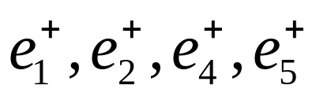

特化;
[x-ray=flack][ESR=normal] <4,0>
[X-ray=flack] [x-ray=flack][Cough=heavy] <2,0>
[x-ray=flack][Fever=high] <2,0>
上面3个表达式均为一致的,放入CONSISTENT中,按优先标准排序,并保留m(2)个表达式.
[Ausculation=bubblelike]
[x-ray=flack][ESR=normal]
（出Induce算法）
选出一个最优的作为D
D: [Ausculation=bubblelike]
将D覆盖的正例去掉. 去掉 第一轮结束.
第二轮:
种子 : [Fever=low][Cough=slight][x-ray=spot][ESR=normal]
[Ausculation=dry-peep]

Slide 15
Ps:
[fever=low] <1,2>
[Cough=slight] <1,3>
[x-ray=spot] <1,1>
[ESR=normal] <1,2>
[Ausculation=dry-peep] <1,2>
保留m(2)个表达式:
[ESR=normal]
[x-ray=spot]
特殊化:
[ESR=normal] [fever=low] <1,1>
[ESR=normal] [ESR=normal] [Cough=slight] <1,2>
[ESR=normal] [Ausculation=dry-peep] <1,0>
[x-ray=spot] [ESR=normal] <1,0>
[x-ray=spot] [Ausculation=dry-peep] <1,1>
[x-ray=spot] [x-ray=spot] [fever=low] <1,0>
[x-ray=spot] [Cough=slight] <1,1>

Slide 16

上面有3个表达式是一致的,放入CONSISTENT表中,按优先标准排序,并保留m(2)个表达式
[x-ray=spot] [ESR=normal]
[x-ray=spot] [fever=low]
选出一个最优的作为D
D: [x-ray=spot] [ESR=normal]
将D覆盖的正例从pos中去掉,去掉 ,pos空.
生成规则:
[Ausculation=bubblelike] ∨
[x-ray=spot] [ESR=normal]→肺炎
算法结束.
参考文献:
Machine learning: An Artificial Intelligence Approach Edited by R.S. Michalski P39-135.
归纳学习-算法,理论,应用. 洪家荣著 P4-11, P30-33

Slide 17
3. 机器学习:实现人工智能的途径. 科学出版社. P.23-77.
3. 机器学习:实现人工智能的途径. 科学出版社. P.23-77.
FCV算法
表2.4正例集PE和反例集NE
 |  | PE |  |  |  |  | NE
序号 | X₁ | X₂ | X₃ | X₄ | 序号 | X₁ | X₂ | X₃ | X₄
3 | 1 | 0 | 0 | 0 | 1 | 2 | 0 | 0 | 0
4 | 1 | 1 | 1 | 1 | 2 | 2 | 2 | 1 | 0
5 | 2 | 0 | 0 | 1 | 7 | 0 | 0 | 1 | 0
6 | 1 | 2 | 1 | 0 | 8 | 0 | 1 | 0 | 0
9 | 0 | 1 | 1 | 1 | 13 | 0 | 0 | 0 | 1
10 | 1 | 1 | 1 | 1 | 14 | 0 | 2 | 1 | 1
11 | 2 | 2 | 1 | 1
12 | 2 | 0 | 0 | 1

Slide 18
表2.5 PE和NE的频率矩阵
 | FM | (PE) |  |  |  | FM | (NE)
 | X1 | X2 | X3 | X4 |  | X1 | X2 | X3 | X4
0 | 1 | 3 | 3 | 2 | 0 | 4 | 3 | 3 | 4
1 | 4 | 3 | 5 | 6 | 1 | 0 | 1 | 3 | 2
2 | 3 | 2 |  |  | 2 | 2 | 2

Slide 19
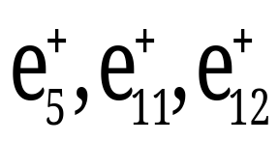
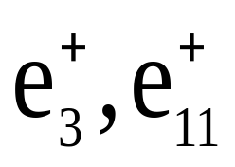

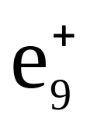
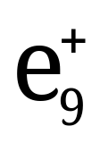
序号 | X1
 | { } | { }
 | { } | { }
 | { }
 | { }
 | { }
 | { }

